Slide 1
CHƯƠNG 4
LIÊN KẾT ION – KIM LOẠI – HYDRO – VAN DER WAALS

Slide 2
3. Liên kết ion
3.1. Hợp chất ion
Khi muối tan trong nước, dung dịch trở nên dẫn điện
1884, Arrhenius giải thích do muối trong nước phân ly thành các ion dương và âm.
1903, lý thuyết trên mới được công nhận → giải Nobel cho ông.
Các hợp chất ion là hợp chất tạo thành bởi liên kết ion. Thông thường đó là các muối và các oxid kim loại.
Ở nhiệt độ thường trong khi hợp chất cộng hóa trị có thể ở trạng thái rắn, lỏng , khí thì hợp chất ion chỉ ở trạng thái rắn và có tính chất sau:

Slide 3
3.1. Hợp chất ion
  Tinh thể cứng và dòn.
  Nhiệt độ nóng chảy cao, khi nóng chảy dẫn điện
  Nhiều hợp chất ion tan trong nước, dung dịch tạo thành dẫn điện.

Slide 4
3.2 Liên kết ion
Bản chất:
Liên kết ion hình thành do lực hút tỉnh điện giữa hai ion mang điện tích trái dấu
Tính chất:
Không định hướng
Không bảo hòa

Slide 5
Năng lượng liên kết
      A + I_{A} = A⁺ + e (1)
      B + e = B⁻ + F_{B} (2)
      A⁺ + B⁻ = AB + E (3)
      -------------------------------------------
      A + B = AB + (E – I_{A} + F_{B})
      E_{lk} = E – I_{A} + F_{B}
      E = E_{h} + E_{d}

Slide 6
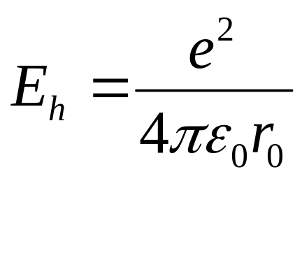
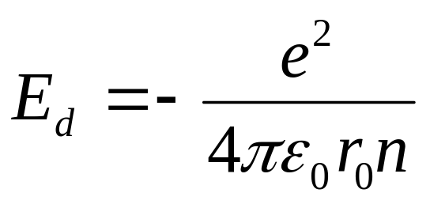
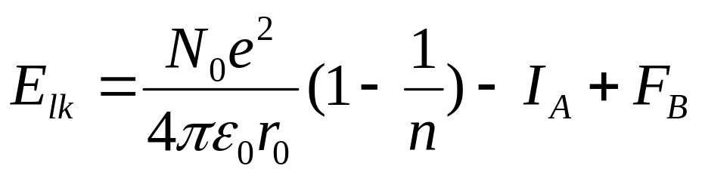
Năng lượng liên kết ion không phải chỉ phụ thuộc vào điện tích và khoảng cách giữa hai ion

Slide 7
3.3 Khả năng tạo thành liên kết ion
Dựa vào I và F: từ nguyên tố dể tạo thành ion dương → I nhỏ và nguyên tố dể tạo ion âm → F lớn. Do đó điển hình nhất là hợp chất của kim loại kiềm và halogen. Các kim loại tạo ion có điện tích cao sẽ khó tạo liên kết ion hơn.
Dựa vào chênh lệch độ âm điện: theo thang Pauling nếu ∆χ > 1,7 liên kết có tính ion chiếm ưu thế, nếu ∆χ < 1,7 tính cộng hóa trị chiếm ưu thế ( xem Bảng.7 trang 186 sách HDC Nguyễn Đình Soa)
Không có ranh giới rõ ràng giữa liên kết ion và liên kết cộng hóa trị

Slide 8
3.4 Sự phân cực ion.
Sự phân cực ion là sự xen phủ phần nào các đám mây electron của ion dương và ion âm làm cho liên kết ion phần nào có tính cộng hóa trị
Do tính cộng hóa trị tăng , tính ion giảm → các hợp chất ion có sự phân cực ion mạnh sẽ có nhiệt độ nóng chảy thấp, khó tan trong nước.
Các yếu tố ảnh hưởng đến sự phân cực ion tuân theo qui tắc Kasimir Fajans như sau:

Slide 9
Ion dương sẽ phân cực nhiều khi điện tích lớn kích thước nhỏ
Ion âm sẽ bị phân cực nhiều khi điện tích lớn, kích thước lớn.
Sự phân cực ion sẽ xảy ra nhiều hơn khi ion dương không có cấu trúc electron của khí trơ.(Vỏ khí trơ chắn tốt nên nên ít làm phân cực ion âm)
Ví dụ: trang 188, 189 sach giao khoa

Slide 10
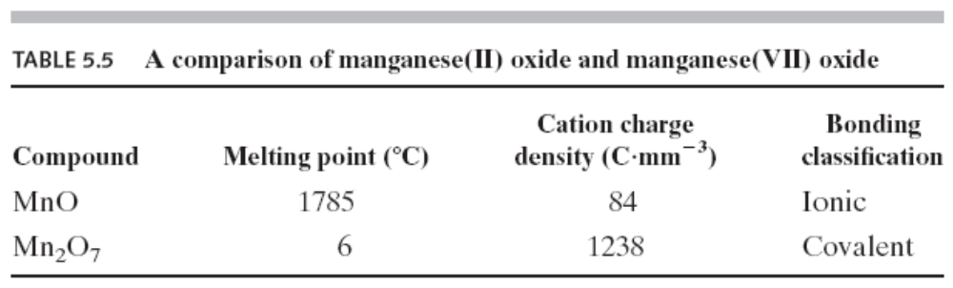
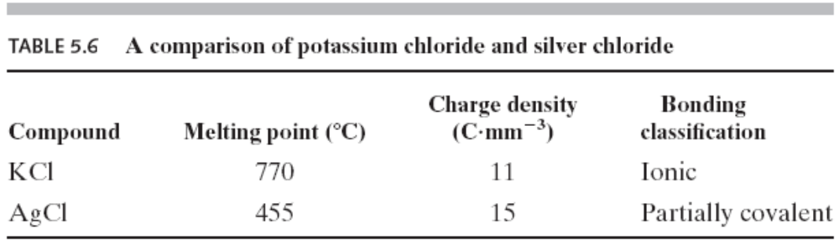

Slide 11
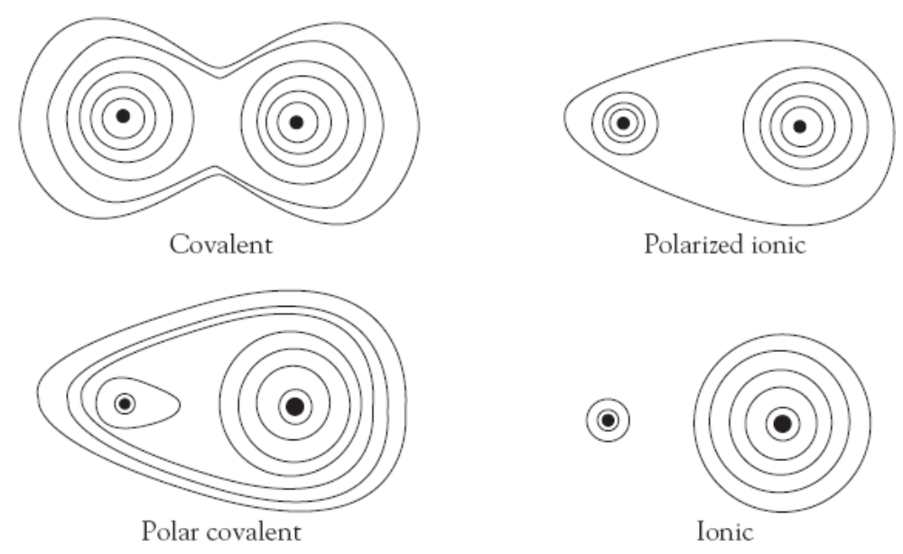

Slide 12
4. Liên kết kim loại.
Các nguyên tử kim loại liên kết với nhau không theo kiểu cộng hóa trị và cũng không theo kiểu ion
Electron di chuyển tự do xung quanh các ion dương ở nút mạng tinh thể → kim loại có tinh dẫn điện
Liên kết này được gọi là liên kết kim loại và được giải thích bằng lý thuyết miền năng lượng dựa trên cơ sở lý thuyết MO

Slide 13
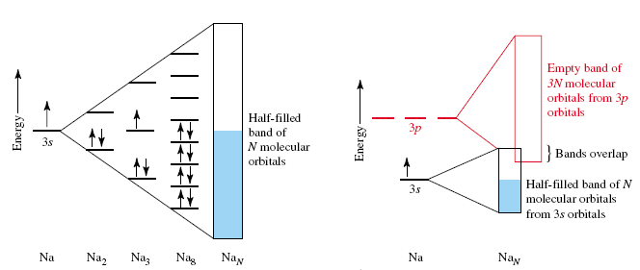
Ở Na_{N} các orbital có năng lượng rất gần nhau và tạo thành một dãi năng lượng gần như liên tục

Slide 14
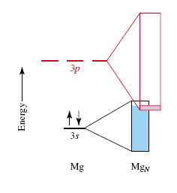
Vùng năng lượng gồm các orbital chứa electron gọi là vùng hóa trị.
Vùng năng lượng của các orbital không chứa electron gọi là vùng dẫn

Slide 15
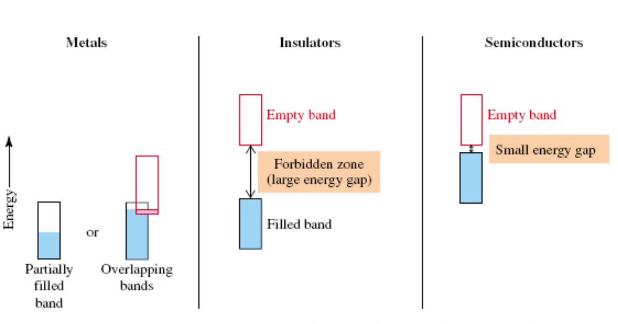
Khi vùng hóa trị và vùng dẫn xen phủ nhau → dẫn điện.
Vùng hóa trị và vùng dẫn không xen phủ nhau → vùng cấm.
Vùng cấm rộng > 3eV → cách điện, < 3eV bán dẫn.

Slide 16
5. Liên kết Van der Waals.
Là liên kết liên phân tử, có năng lượng liên kết nhỏ ( từ vài đến vài chục kJ/mol)
Chịu trách nhiệm gây nên các hiện tượng hóa lỏng, hóa rắn, hòa tan , hấp phụ của các chất kể cả khí trơ.
Bản chất là lực hút tỉnh điện, không bảo hòa, tương tác ở khoảng cách xa, phổ biến và có tính cộng tính.
Gồm ba thành phần tương tác sau:

Slide 17


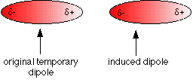
Tương tác định hướng: xuất hiện giữa những phân tử có cực
Tương tác cảm ứng: xuất hiện giữa những phân tử có cực và không có cực ( chỉ đáng kể khi phân tử có cực có moment lưỡng cực lớn).
Tương tác khuyết tán: xuất hiện nhờ lưỡng cực nhất thời của các phân tử. Có ý nghĩa chủ yếu với các phân tử không có cực

Slide 18
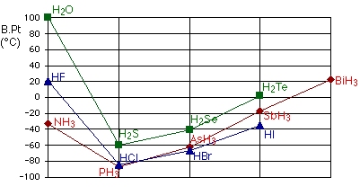
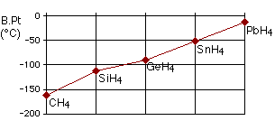
6. Liên kết hydro.
Bằng chứng về sự tồn tại liên kết hydro.

Slide 19
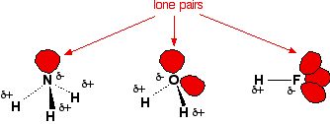
Nguyên nhân
  Nguyên tử hydro bị phân cực mạnh → tích điện dương ( chất cho hydro)
  Cặp electron tự do (chất nhận hydro)

Slide 20
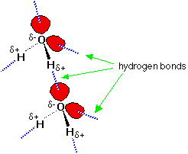
H₂O là một ví dụ hoàn hảo về liên kết hydro
Mỗi phân tử nước có hai hydro phân cực và hai cặp electron tự do (so với NH₃ có 3 hydro và 1 cặp e tự do, HF có 1 hydro phân cực và 2 cặp e tự do)

Slide 21
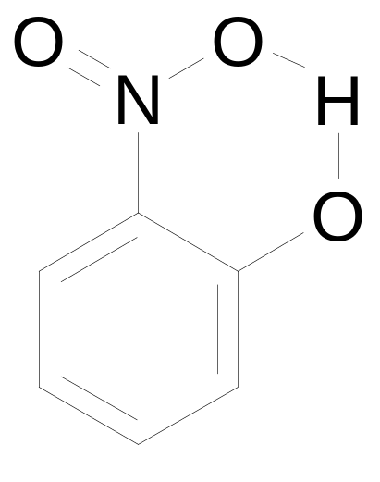
Tại sao H₂S, HCl, PH₃ không có liên kết hydro?
Liên kết hydro cũng xảy ra trong nội bộ phân tử giữa 1 hydro phân cực và một O (hoặc N) kế bên trong cùng một phân tử. Trường hợp này không làm tăng nhiệt độ nóng chảy, nhiệt độ sôi.

